Slide 1

DEPARTEMENT TECHNOLOGIES DE L’INFORMATIQUE Développement System Information
Ministère de l’Enseignement Supérieur et de la Recherche Scientifique
Direction Générale des Études Technologiques
Institut Supérieur des Études Technologiques de Tozeur
stage de perfectionnement
Un site web de véhicule électriques
Réalise par:
MBareck Jasser
Encadré par :
Mohamed BEjaoui
Entreprise d’accueil :
ContinuousNet

Slide 2

Plan
01
02
03
04
Présentation de l’entreprise
Etat de L’art
Etude Conceptuelle
Réalisation

Slide 3
Introduction :
Au cours de notre deuxième année d’universitaire à l’institut supérieur des études technologique a Tozeur , il est prévu pour chaque étudiant de faire un stage pour une période d’un mois en vue de s’initier à son environnement de travail futur.

Slide 4

Présentation de l’entreprise
ContinuousNet est une société technologique reconnue qui développe des solutions numériques innovantes pour des clients du monde entier. Avec plus de 90 projets et applications développés en interne, ils fournissent des solutions mobiles haut de gamme avec les derniers techniques.

Slide 5
Etat de l’art :
L'objectif principal de ce projet est de concevoir une plateforme conviviale permettant aux utilisateurs de consulter facilement une base de données de véhicules électriques, tout en offrant des fonctionnalités de filtrage, de recherche, de pagination.

Slide 6
Specification des besoins:
Les besoin fonctionnels:
utilisateur
Inscription
Login
Rechercher
Filtre
Consulter de véhicules électriques

Slide 7
Les Besoin non Fonctionnels :
La convivialité
L’ergonomie des interfaces
L’amélioration du temps de réponse

Slide 8
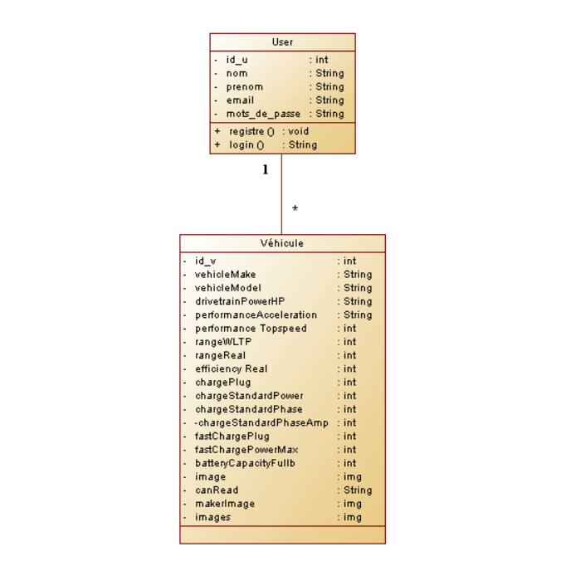
Diagramme de Classe :

Slide 9
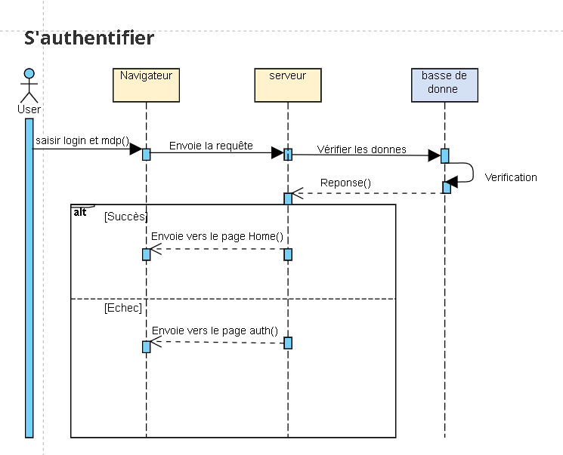
Diagramme de séquence :

Slide 10
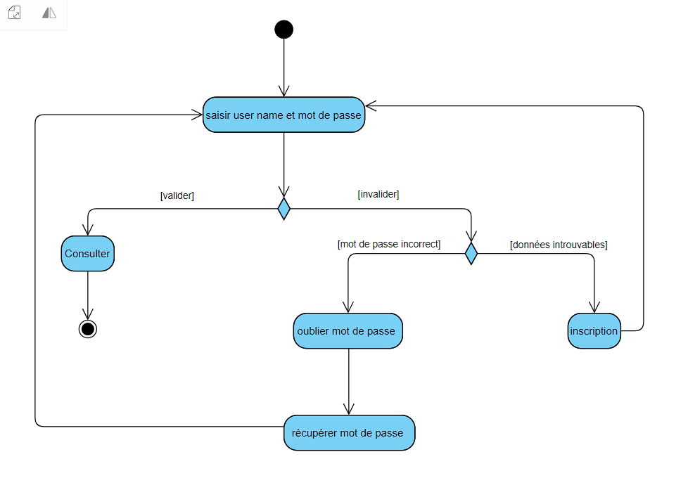
Diagramme d’activité de l’authentification :

Slide 11








Réalisation:
Environnement matériels
Environnement Logiciel
Processeur | AMD Radeon 5
Mémoire | 12Go
Disque Dur | 500Go
Résolution de l’écran | 15.6 pouces
Système d’exploitation | Windows 11 64bit

Slide 12
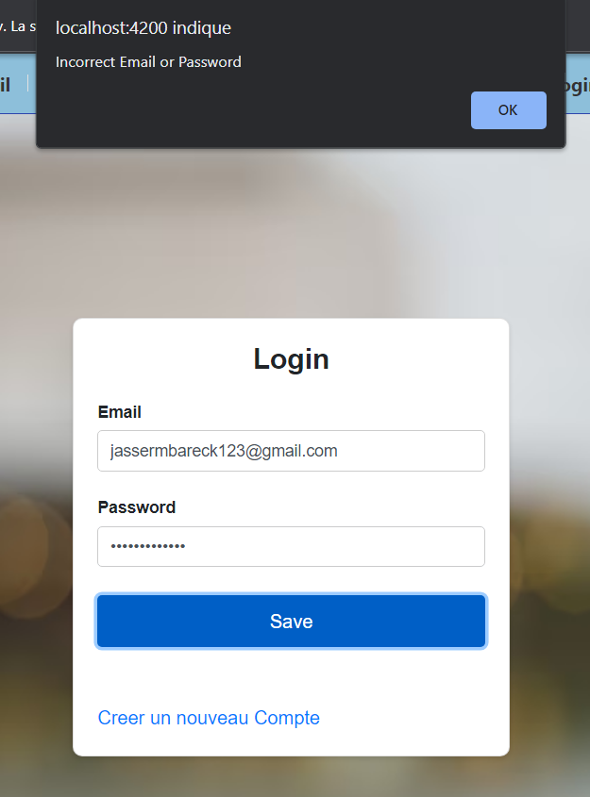
Interface Login

Slide 13
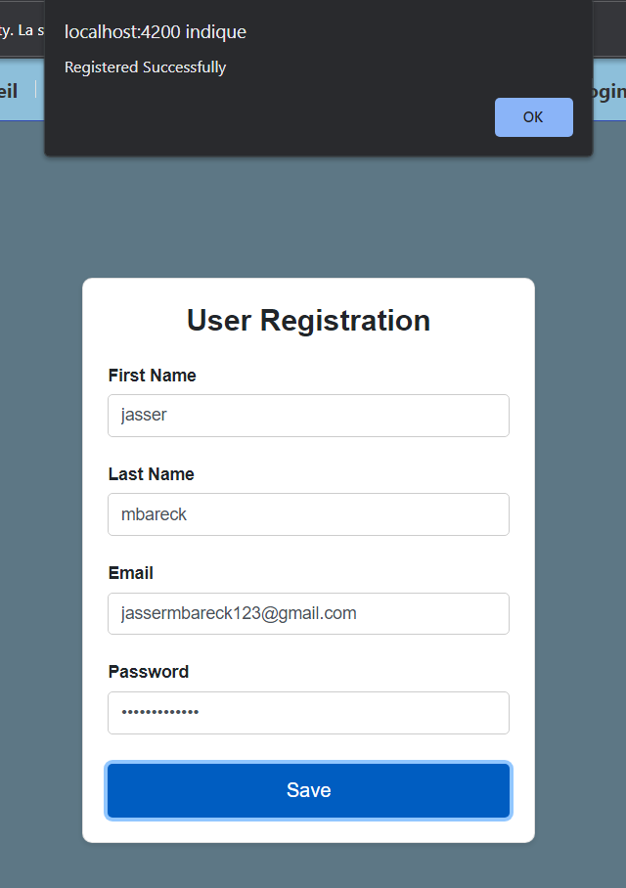
Interface registre

Slide 14
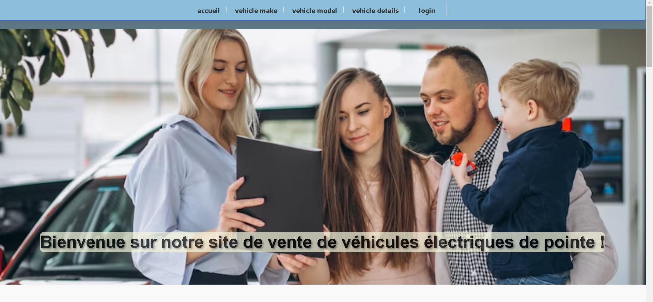
Interface Home page

Slide 15
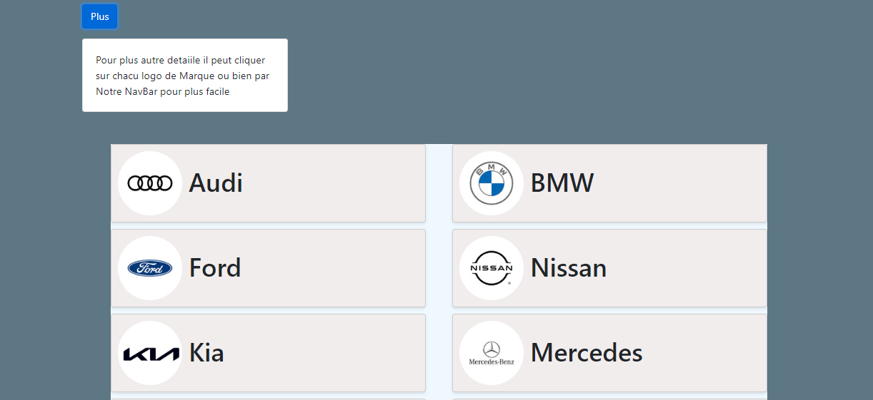
Page liste des Marques

Slide 16
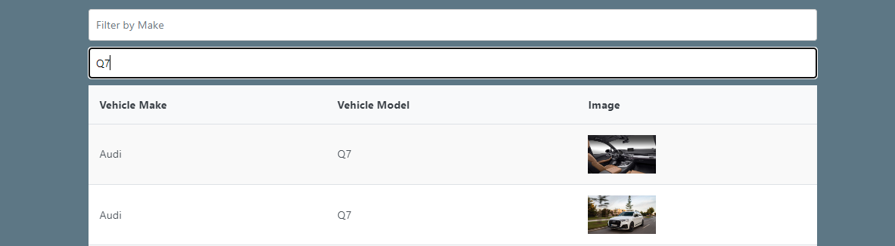
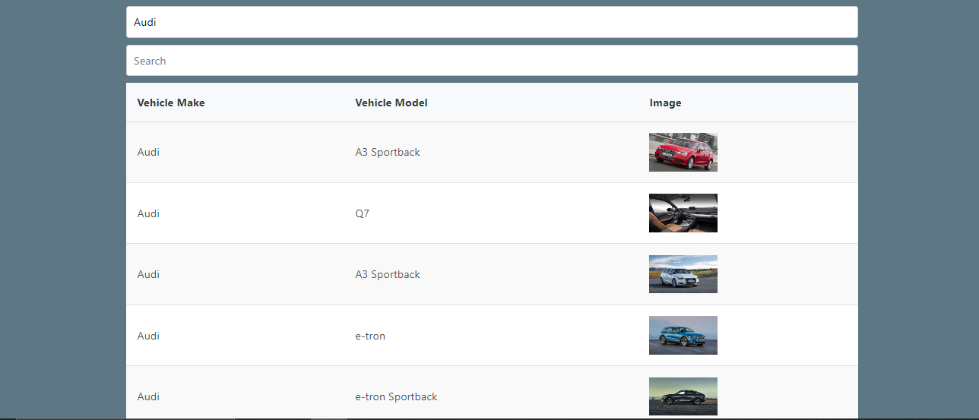
Recherche des modèles
Filtrage

Slide 17
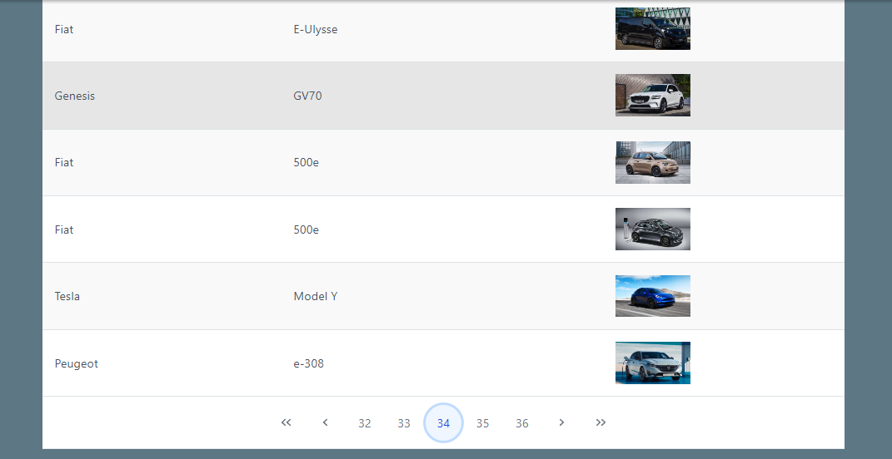
Affichage des modèles avec pagination (20 par page) :

Slide 18
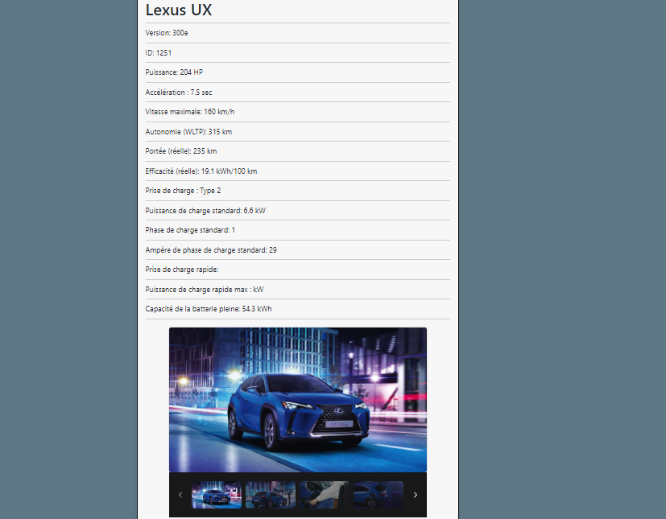
Affichage des propriétés et galerie de photos de véhicule :

Slide 19
Conclusion :
Ce stage a constitué une opportunité pour élargir mes compétences pratiques, me permettant de m'adapter aux évolutions constantes des nouvelles technologies dans un secteur en perpétuelle innovation.

Slide 20
Merci pour votre attention

Slide 21


